Slide 1
Работу выполнил
учитель физкультуры МБОУ СОШ №56 г. Брянска
Прожико Иван Иванович

Slide 2
План презентации:

Slide 3
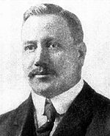
История
Впер вые волейбол появился в Соединенных Штатах Америки в 1895 г. Придумал эту игру преподаватель физической культуры Вильям Морган. Первоначально в волейбол играли резиновой камерой, которую перебрасывали через натянутую на высоте 198 см веревку, а позже – через сетку.
За прошедшие 100 лет волейбол стал одним из самых популярных и массовых видов спорта в мире и в нашей стране, а так же олимпийским видом спорта. Женская и мужская сборные команды России семь раз завоевывали золотые олимпийские награды.

Slide 4
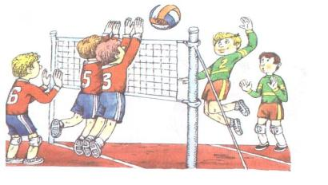
История
Эта игра доступна детям и взрослым. В нее можно играть и в спортивном зале, и на открытой площадке. В игре развиваются силовые способности, прыгучесть, ловкость, координация движений. Игра в волейбол не только укрепляет здоровье, но и воспитывает такие качества, как смелость, настойчивость, целеустремленность, коллективизм, взаимопомощь, чувство дружбы.

Slide 5
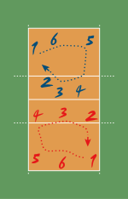
Основные правила игры
Волейбол – командная спортивная игра, в которой две команды по 6 человек ведут игру на площадке размером 18*9 м. Игроки одной из команд стремятся переправить мяч передачей или ударом на сторону соперников так, чтобы те не смогли возвратить его обратно, не нарушая правил.
Волейбольная сетка разделяет площадку на две равные половины. Ширина сетки – 1 м, высота – 2,43 см для мужчин, 2,24 см – для женщин,

Slide 6
Основные правила игры
Игра состоит из трех или пяти партий, каждая из которых продолжается до тех пор, пока одна из команд не наберет 25 очков(с разницей в два очка). Решающая, третья(пятая) партия продолжается до 15 очков.
Каждая команда имеет право трижды, не считая блока, коснуться мяча на своей стороне площадки. Мяч разрешается отбивать любой частью тела выше пояса и стопой. Мяч остается в игре до тех пор, пока не коснется площадки, стен, потолка, других предметов, или до ошибки кого-либо из игроков. За каждый выигранный мяч команда получает 1 очко.
Игроки на площадке образуют две линии: переднюю и заднюю. Переход игроков выполняется по ходу часовой стрелки.

Slide 7
Техника безопасности
На занятиях по волейболу необходимо иметь соответствующую спортивную форму (футболка, шорты, носки, кроссовки или кеды на тонкой гибкой подошве).
Чтобы избежать травм, следует соблюдать правила техники безопасности:
В начале занятия сделать разминку, хорошо разогреть мышцы и связки.
Осмотреть игровую площадку, чтобы на ней не было опасных предметов.

Slide 8
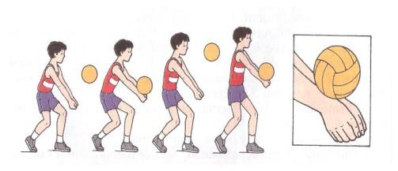
Техника безопасности
Не принимать мяч сверху на прямые руки, большие пальцы не выставлять вперед.
При приеме мяча снизу не сгибать руки в локтевых суставах.
Внимательно следить за тем, чтобы мяч не попал под ноги.
Внимательно следить за тем, чтобы мяч не попал под ноги.

Slide 9
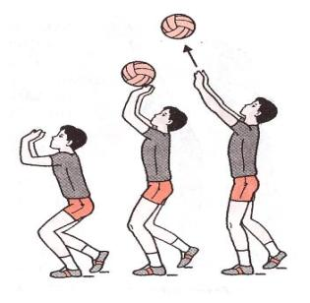
Основные приемы игры
В волейболе выделяют пять основных приемов игры: подача, прием, передача, нападающий удар и блокирование. Все эти элементы сочетаются с различными стойками и перемещениями игрока.
Стойка(рис.16, 17, 18) – это удобное исходное положение волейболиста: ноги слегка согнуты, тяжесть тела равномерно распределена на обе ноги, туловище наклонено вперед.

Slide 10
Основные приемы игры
При перемещениях используются приставные шаги, которые выполняются вперед, назад, вправо, влево. Движение начинают с ноги, ближней к направлению перемещения (при перемещении вправо – с правой ноги, при перемещении влево – с левой). Применяют такие перемещения, когда у игрока достаточно времени и надо переместиться на небольшое расстояние.
Двойной шаг используют при быстром выходе к мячу. Движения начинают с дальней к направлению движения ноги.

Slide 11
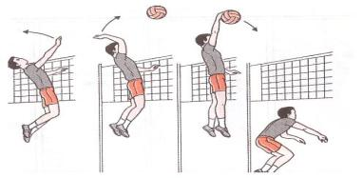
Основные приемы игры
Бег применяют при сравнительно больших перемещения , а прыжки – при выполнении нападающих ударов и блокирования.
Перемещения надо включать в разминку на каждом занятии. Это может быть бег из различных исходных положений (сидя, лежа, спиной вперед и др.); бег «змейкой», челночный бег, перемещения приставным шагом с имитацией приемов игры.

Slide 12
Основные приемы игры
Передача мяча сверху двумя руками является основным техническим приемом. Игрок должен правильно выйти к мячу и выбрать исходное положение.
Техника выполнения: ноги согнуты в коленях, одна нога впереди. Туловище вертикально, руки вынесены вперед-вверх и согнуты в локтях, кисти на уровне лица. Кисти образуют «ковш», пальцы напряжены и слегка согнуты. При передаче ноги и руки выпрямляются, и мячу придается нужное направление.

Slide 13
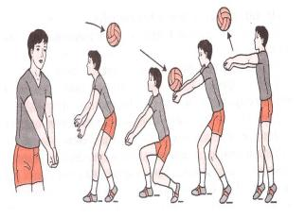
Основные приемы игры
Прием мяча снизу над собой. Подачу или нападающий удар обычно принимают снизу двумя руками. Для приема игрок занимает среднюю или низкую стойку. Руки выпрямлены и опущены, кисти соединены «кулак в кулак» или «ладонь в ладонь». Мяч принимается на нижнюю часть предплечья («манжеты») с одновременным разгибанием ног и туловища вперед-вверх. Прямые руки поднимаются до уровня груди.

Slide 14
Основные приемы игры
Нижняя прямая подача. Игра в волейбол начинается с подачи. Игрок располагается за лицевой линией, подбрасывает мяч и ударом одной руки направляет его на сторону соперника так, чтобы мяч не коснулся сетки
Все подачи разделяются на нижние и верхние. При верхних подачах удар по мячу наносят на уровне головы и выше, а при нижних – ниже уровня головы. Если подающий стоит лицом к сетке – подача прямая, если боком – боковая.

Slide 15
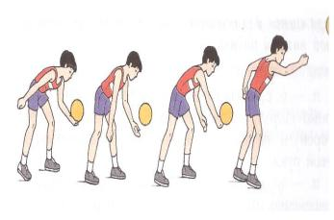
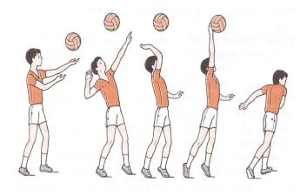
Основные приемы игры
Самой простой подачей для начинающих волейболистов является нижняя прямая. Игрок стоит лицом к сетке, ноги согнуты в коленях, левая нога впереди (если вы левша, то правая), мяч в левой руке. Правая рука отводится для замаха назад, а левой рукой подбрасывается мяч вверх на 30-50 см. Мяч ударяется напряженной ладонью на уровне пояса. После удара игрок делает правой ногой шаг вперед.

Slide 16
Основные приемы игры
Передача двумя руками сверху в прыжке. Если мяч после приема подачи летит высоко, то можно выполнить передачу в прыжке. Для этого игрок выпрыгивает вверх так, чтобы встретить мяч у лба. Руки выпрямляются вперед-вверх, передавая мяч в нужном направлении и с определенной траекторией. Затем игрок приземляется на согнутые ноги в широкую стойку.

Slide 17
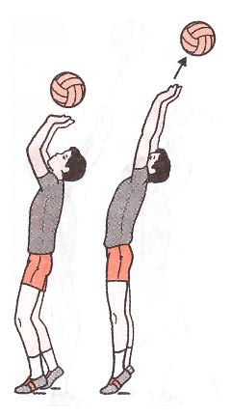
Основные приемы игры
Передача сверху за голову в опорном положении. Если нужно передать мяч назад, следует подойти под мяч, держа кисти над головой. Разгибая ноги, прогибаясь в пояснице и выпрямляя руки вверх-назад, выполнить передачу.

Slide 18
Основные приемы игры
Прямой нападающий удар – один из самых распространенных приемов в технике волейбола. Он состоит из разбега (с одного, двух, трех шагов), прыжка, удара и приземления. В последнем шаге разбега нога ставится вперед на пятку, к ней приставляется другая нога (стопорящий шаг), руки отводятся назад. Игрок выполняет активный взмах руками вперед-вверх, ноги разгибаются, и выполняется прыжок вверх. В прыжке правая рука движется вверх-назад, левая опускается вдоль туловища. Удар по мячу выполняется напряженной ладонью (кисть накладывается на мяч сзади-сверху). Игрок приземляется на согнутые ноги.

Slide 19
Прямой нападающий удар

Slide 20
Основные приемы игры
Первые шаги разбега выполняются медленно по прямой линии, перпендикулярно сетке, а последний – быстро по мячу.
Прыжок выполняется вертикально вверх. Приземление и отталкивание осуществляется из одной точки.

Slide 21
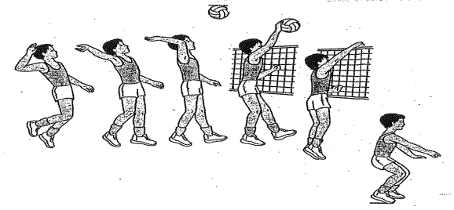
Основные приемы игры

Slide 22
С момента своего появления на свет волейбол переживает бурное развитие. Это выражается и в растущем количестве волейболистов, и в растущем числе стран-членов Международной федерации волейбола. По своей распространённости эта игра занимает ведущее положение на мировой спортивной арене. Игра в волейбол стала средством организации досуга, поддержания здоровья и восстановления работоспособности. Волейбол способствует воспитанию чувства коллективизма, настойчивости, решительности, целеустремленности, внимания и быстроты мышления; способности управлять своими эмоциями, совершенствованию основных физических качеств.

Slide 23
Источники: А.П.Матвеев «Физическая культура 5 кл.» А.П.Матвеев «Физическая культура 6-7 кл.» А.П.Матвеев «Физическая культура 8-9 кл. Москва «Просвещение» http://ru.wikipedia.org/wiki http://volley4all.net/history.htm

